Slide 1


Informacion de wagyu
Número de Id. Individual 1539467159
¡Muchas gracias por visitar !
Esperemos que disfrute este corte de Wagyu preparado especial para usted.
Pregunte al personal por nuestra carne wagyu del día de hoy.

Slide 2
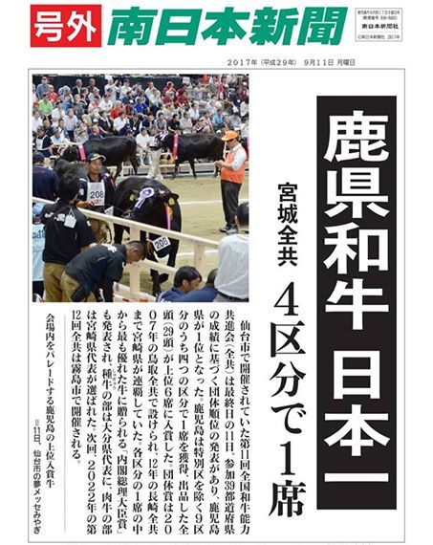

Información De la carne Wagyu
El Wagyu que servimos hoy en Gran Central Fue criado en la region de, Kagoshima Japón.
Esta ciudad fue campeóna en 2017 de las “Olimpiadas Wagyu”. Disfrute de esta autentica carne Wagyu.
Kagoshima
Cada 5 años en Japón, se realiza una competición de Wagyu en donde todas las regiones productoras de wagyu participan.
La carne Wagyu de Kagoshima fue ganadora de la medalla de oro en 2017, en 4 categorias de 9 posibles, lo que la hizo acreedora a campeona de los juegos olimpicos de Wagyu de ese año.
Negro japonés
El Negro japonés es 100% pura sangre y es llamado El 'Emperador' de la carne de res por sus hermoso marmoleo que atraviesa la carne roja y genera un sabor unico con un aromá particular.

Slide 3
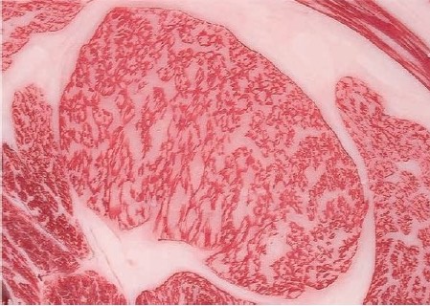


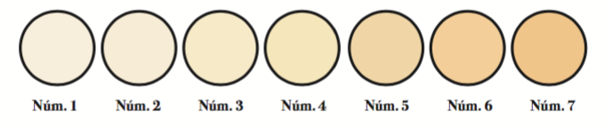
Clasificación de su Wagyu
A5
Fecha de nacimiento: 05/06/2018
Genero: Castrated
Tipo de raza: NEGRO JAPONES
Fecha de Sacrificio: 27/10/20
ESTANDAR DE MARMOLEO DE LA CARNE No. 12
ESTANDAR DE COLOR DE LA CARNE No. 3
ESTANDAR DE LA GRASA DE LA CARNE No. 3
Información otorgada por JMGA Japan Meat Grading Association

Slide 4

certificado JMGA

Slide 5

certificado JLEC

Slide 6

Wagyu A5
Nuestro menú cuenta con un carne wagyu 100% japonesa con certificacion, Los cortes que ofrecemos tiene un alto marmoleo y una suavidad única, los cuales recomendamos para ser degustados en un termino medio rojo.
Atención
¡Muchas gracias por elegir venir a nuestro restaurante! esperamos verte pronto de regreso.
Nuestro mayor interes es que nuestros clientes disfruten la carne Wagyu en las mejores condiciones posibles, por tal motivo importamos vía aerea la carne, la cual nos llega desde la region de Kagoshima, Japón.
Esta carne llega totalmente fresca a días de a ver sido sacrificada, sellada en bolsas al alto vacío y sin haber pasado por ningún proceso de congelación.
Por favor, no duden en preguntar a nuestro personal cualquier duda que tenga al respecto.

